Slide 1
KI-gestützte Gesichtserkennung für die öffentliche Sicherheit am Beispiel China
Gesellschaftliche Strukturen im digitalen Wandel
Leipzig, 22. November 2022
Maurice Domnick und Johannes Götze
Notes:
Anknüpfen an KI Stunde
Nachdem wir in einer der letzten Seminareinheiten das Thema KI behandelt haben stellen wir heute eine sehr große, durch KI gestützte Technologie vor
Gesichtserkennung ist ein sehr großes und Umfassendes Thema
Um Gesichtserkennung als ganzes zu verstehen muss man zunächst die einzelnen Teilschritte verstehen
Demnach zuerst etwas Theorie:

Slide 2
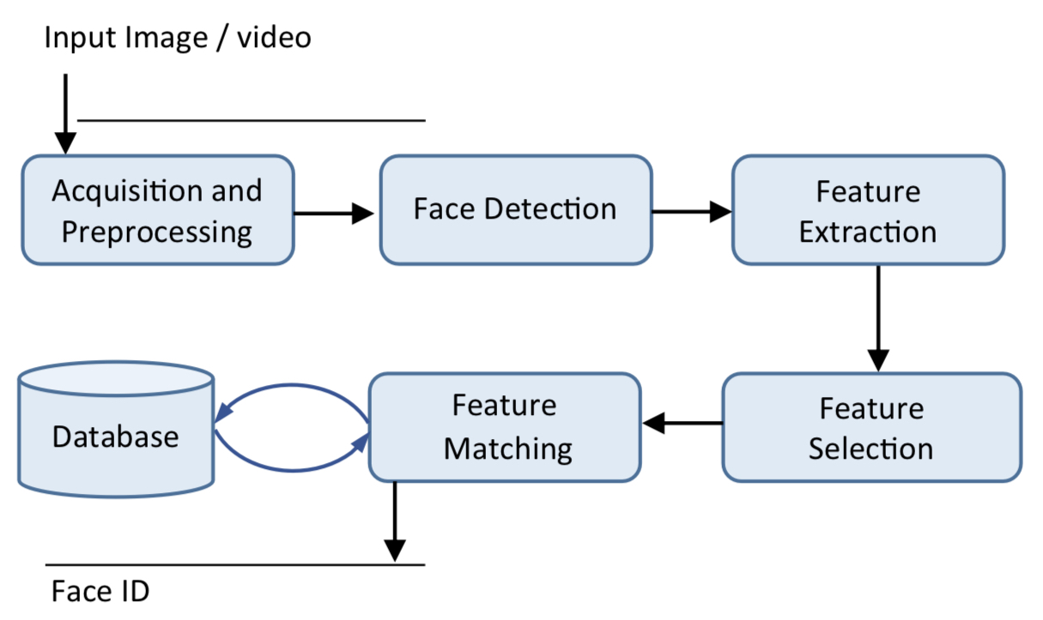
Schritte der Gesichtserkennung
Notes:
5 Schritte der Gesichtserkennung: Input des Bildes, daraufhin
Acquisition and Preprocessing zum Vorbereiten der Bilder,
Face Detection um wichtige Stellen einzugrenzen
Feature Extraction Abstraktion der wichtigsten Stellen
Feature Selection Umwandeln der Bilddaten
Feature Matching Abgleich mit Datenbank führt zm Ergebnis
Schritte meist als ein neuronales Netz aufgebaut, auf die einzelnen Teil Schritt nun im Detail mehr

Slide 3
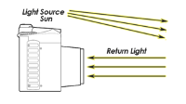
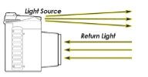
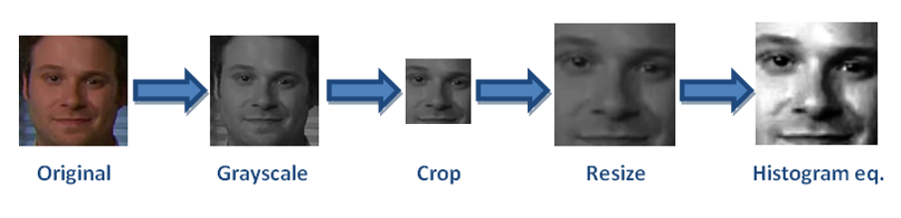
Acquisition and Preprocessing
Zwei Möglichkeiten:
Data Acquisition Active: sendet Licht aus
Passive Range Sensors: arbeitet mit natürlich zurückgeworfenem Licht
Depth Maps durch mehrere Kameras in verschiedenen Positionen
Verringerung von Distractions durch schwarz-weiß Fotografie
Preprocessing: Anpassung des Kontrastes und Gamma
Vorbereitung für Algorithmen
Notes:
Acquisition (dt. Beschaffung)
Aufbereitung der Bilder
zwei Möglichkeiten: Data Acquisition Active und Passive Range Sensors
Active Range Sensors senden Licht aus um die Tiefen des von ihnen aufgenommenen Objektes zu bestimmen
Beispiel: Eine Kamera die Blitzlicht anhat
Passive Range Sensors arbeiten nur mit dem natürlich zurückgeworfenen Licht der Objekte
Kamera Ohne Blitzlicht
Durch mehrere Kameras in verschiedenen Positionen können erzeugung von „Depth Maps“, meistens in einem Schwarz weißen Bild gespeichert werden. Diese reduzieren die Ablenkungen (Distractions) mit denen die KI zu arbeiten hat.
Preprocessing (dt. Vorverarbeiten)
Bearbeiten der erhaltenen Bilder um die weiteren Operationen leichter auszuführen.
viele verschiedene Methoden angewendet beispielweise Kontraste auszugleichen, das Gamma der Bilder anzupassen oder Schatten auszugleichen
erkennende Gesicht wird Algorithmus zugeschnitten
Je nach Qualität des Bildes in unfassbar wenigen Schritten bereits abgeschlossen ist, oder sehr viele Preprocessing Techniken angewendet werden müssen.

Slide 4
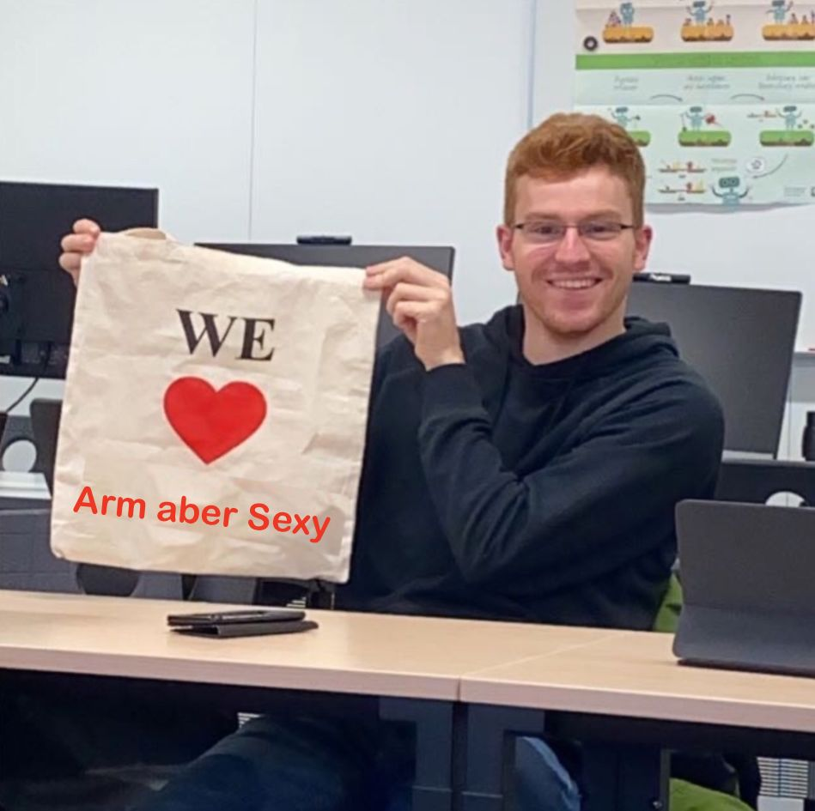

Slide 5
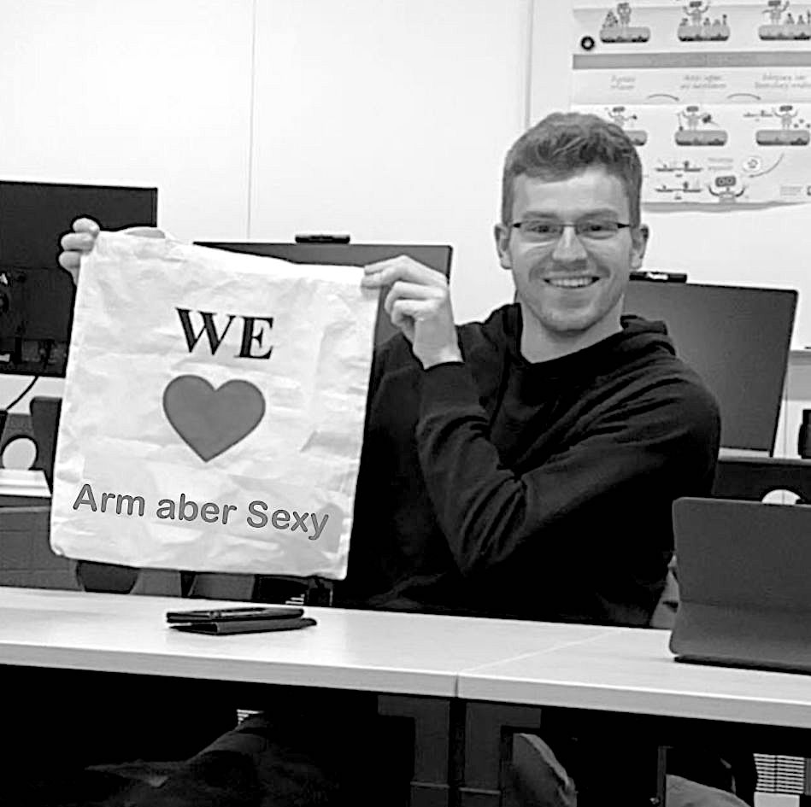
Acquisition and Preprocessing

Slide 6
Acquisition and Preprocessing

Slide 7
Acquisition and Preprocessing

Slide 8
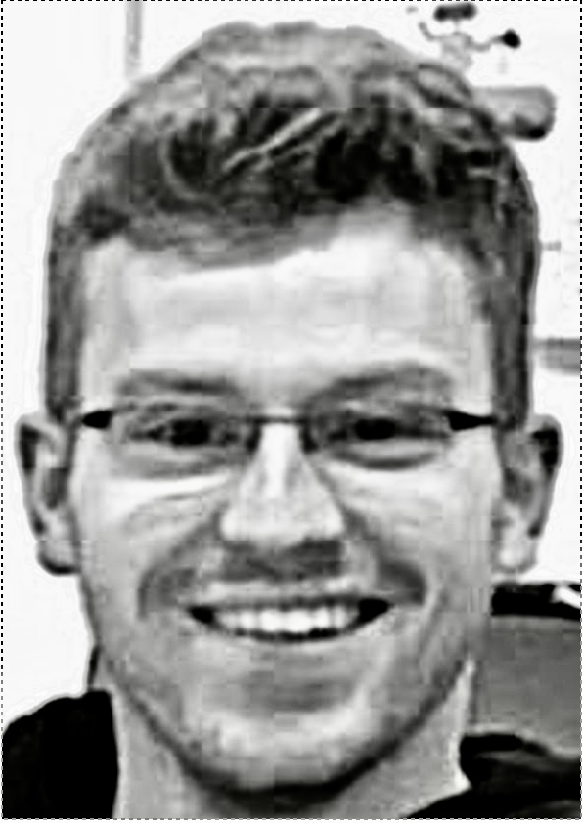
Acquisition and Preprocessing

Slide 9
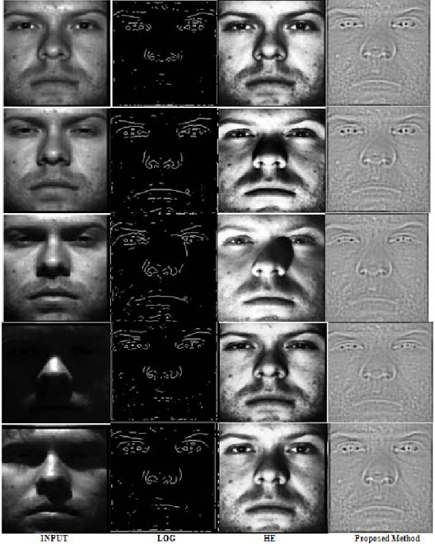
Face detection
Gesicht durch verschiedene Boxen approximiert
Spezifische Algorithmen auf Tiefenbilder
Face alignment rotiert Bild bis Gesicht am besten erkannt
Notes:
aufbereiteten Bild das Gesicht durch verschiedene Boxen approximiert.
erkennt also zunächst nur, ob überhaupt ein Gesicht auf dem Bild zu erkennen ist
meist über spezifische Algorithmen, welche auf Grund der Tiefenbilder die Formen eines menschlichen Gesichts erkennen und lokalisieren
Face aligmnent wird das Bild immer wieder um sehr kleine Werte rotiert, bis das Gesicht am besten erkannt wird

Slide 10

FACE DETECTION

Slide 11
FACE DETECTION
kein Gesicht
Gesicht

Slide 12
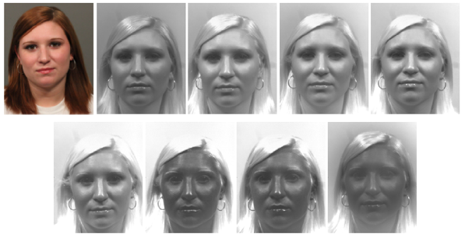
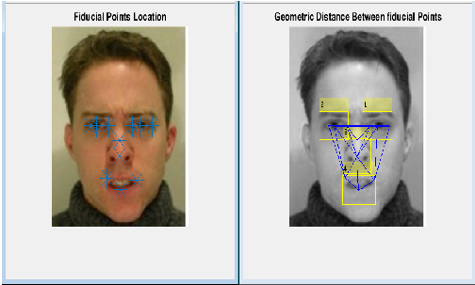
Feature extraction
Abstraktion verschiedener Komponenten des menschlichen Gesichtes (Nase, Augen, Mund, Wangen, etc.)
Geometric Shaped Facial Feature Extraction
Durch Approximationen Mittelpunkt der Augen bestimmt
Komponenten approximiert und Winkel bestimmt
Notes:
abstrahiert verschiedenen Komponenten eines menschlichen Gesichts und erkennt beziehungsweise speichert diese in einer für die KI effiziente Form
Nase, Augen, Mund, Wangen (eigentlich alles des menschlichen Gesichts)
„Geomethric Shaped Facial Feature Extraction“
über approximationen Mittelpunkt zwischen den Augen bestimmt, da diese aus einer Depth Map am markantesten herausstechen
Weitere Anhaltspunkte sind der Abstand zwischen Kinn und Stirn, als auch die Form der Wangenknochen
Von diesem Punkt aus werden die anderen Komponenten des Gesichts gesucht und aproximiert und der Winkel aus dem das Gesicht aufgenommen wurde kann bestimmt werden

Slide 13
Feature Extraction

Slide 14
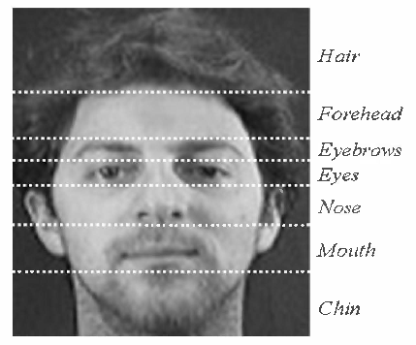
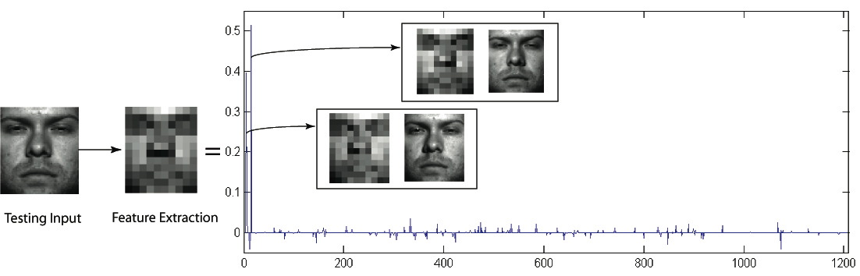
Feature selection
Herunterbrechen auf wichtigste Komponenten
Dimensionalität der Daten drastisch reduziert
Komponenten numerischen Wert hinterlegt
Datensatz und Algorithmus entscheidend
Notes:
vielen Informationen der Bilder auf die für die Gesichtserkennung wichtigen Elemente herunterzubrechen und somit die Dimensionalität der Daten drastisch zu reduzieren.
einzelnen Komponenten des Gesichts abstrahiert betrachtet werden und durch einen zugrunde liegenden Algorithmus mit verschiedenen numerischen Werten belegt werden
Diese Werte dienen dann später dem Vergleich der einzelnen Features mit der Datenbank
Hierbei ist es wichtig zu erklären, dass eine Feature Selection immer nur so gut sein kann, wie der Datensatz und der Algorithmus, der ihr zu Grunde liegt

Slide 15
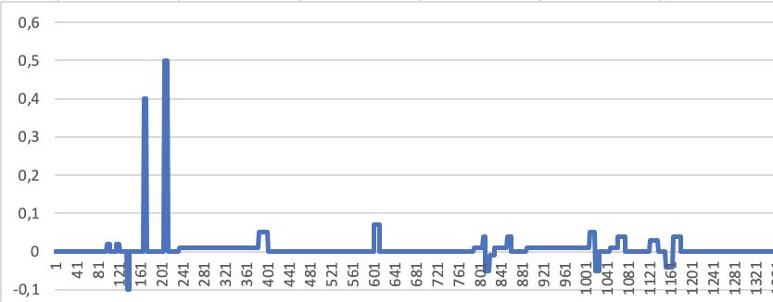
Feature Selection
Haare
Stirn
Augenbrauen
Augen
Nase
Mund
Kinn

Slide 16
Feature matching
Abgleichen der abstrahierten Features mit Datenbank
Global und local matching
Global Features für Objekterkennung und Klassifizierung
Local Features zur genaueren Präzisierung
Starke Generalisierung
Durch Verbindung beider --> Aussagen über Bild
Ergebnis stark reduzierte Menge an Gesichtern aus Datenbank
Notes:
Der Schritt des Feature Matchings ist am engsten mit der Datenbankverbunden.
Hier werden auf Grund der vorher berechneten Ausprägung der verschiedenen Features dazu passende Bilder aus der Datenbank ausgegeben
Hierbei wird das Feature Matching in zwei Teile unterteilt: global und local Matching
„Global Features“ sind die features, welche vor allem für eine Objekterkennung und Objektklassifizierung zuständig sind. (Ist es ein Ball oder ein Baum?)
Sie generalizieren sehr stark
„Local Features“ dienen in erster Linie der genauerer Präzisierung eines Objektes
Sie beschreiben die wichtigen Punkte des Objekts und seine Ausrichtung, Textur
Durch die Verbindung sowohl Globaler als auch Lokaler Features kann eine Aussage über den Inhalt des Bildes getroffen werden
Im Falle der Gesichtserkennung sind die Lokalen Features die wichtigsten, da bereits klar ist, dass es sich um ein Gesicht handelt
Diese Features werden dann mit Bildern der Datenbank abgeglichen, welche ähnliche Werte in den jeweiligen Features aufweisen
Das Ergebnis ist dann eine stark reduzierte Menge an Gesichtern aus der Datenbank, jedoch kann sich die Gesichtserkennung nur sehr selten einhundertprozentig auf ein Ergebnis festlegen, vor allem wenn der Datensatz sehr groß ist.

Slide 17
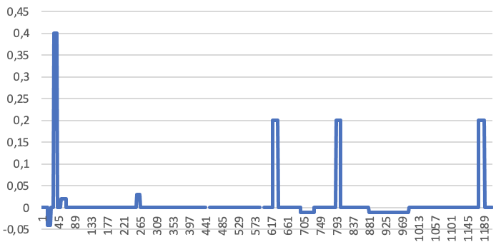
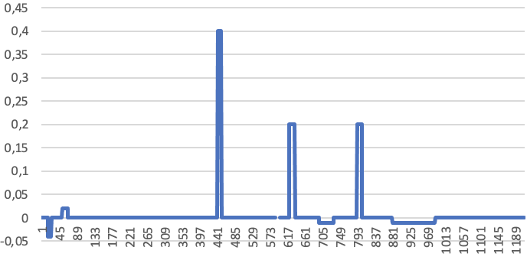
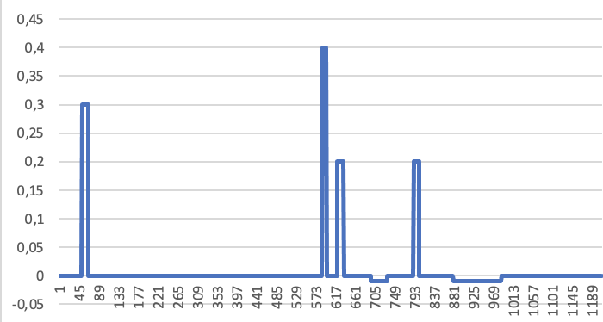
Feature Matching

Slide 18
Feature Matching
87%
72%

Slide 19






Feature Matching

Slide 20
Feature Matching

Slide 21
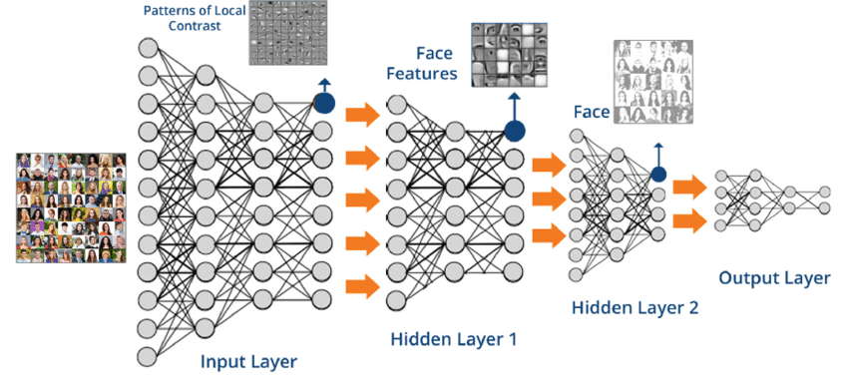
Umsetzung: neuronales Netz

Slide 22
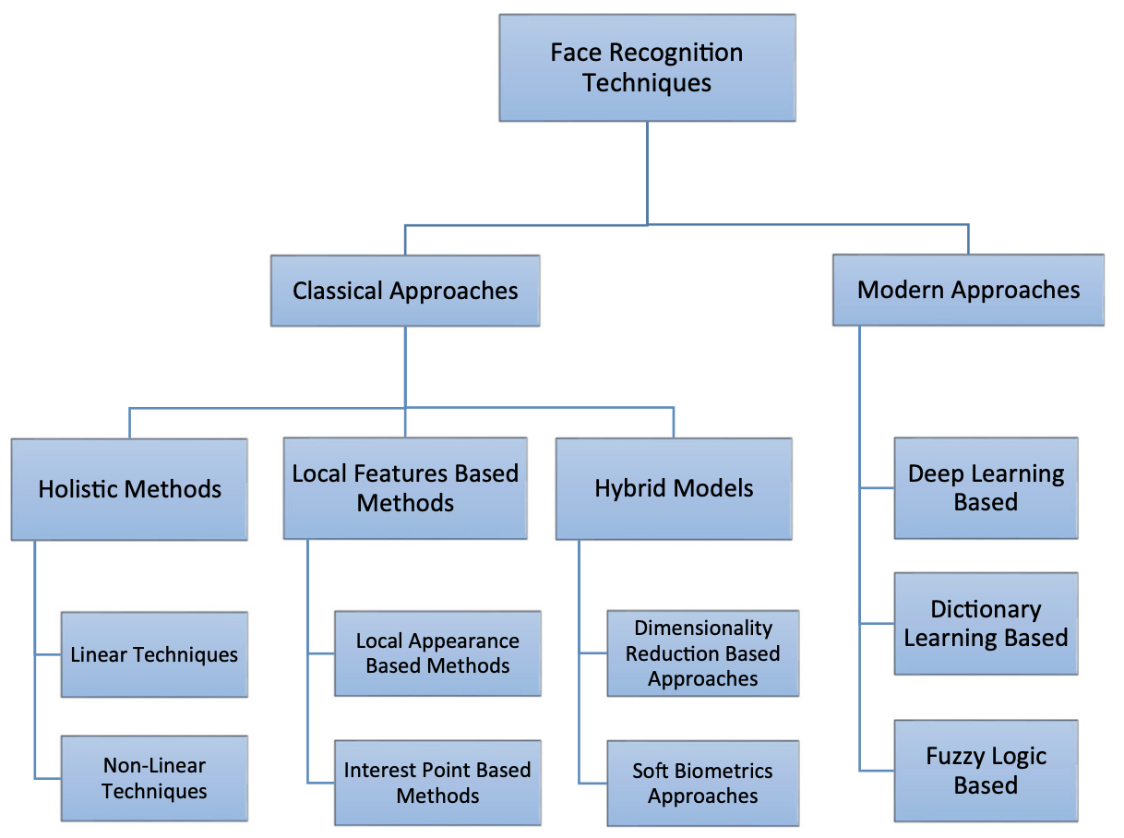
Methoden der Gesichtserkennung

Slide 23
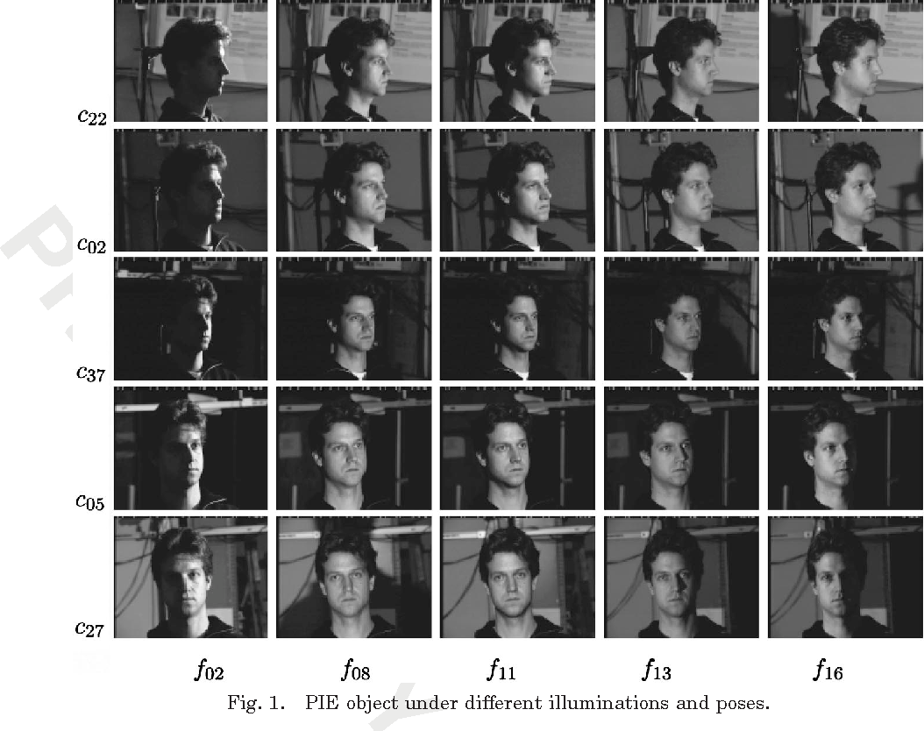
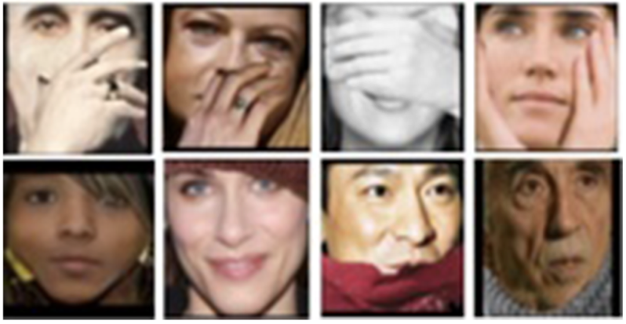
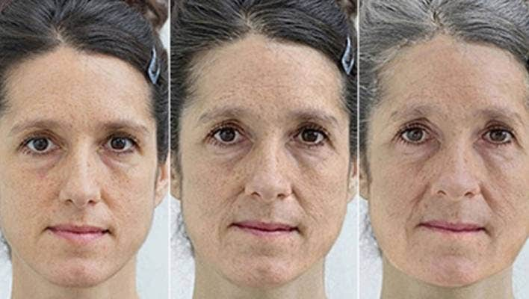
Herausforderungen
Pose variation
Illumination variation
Occlusion
Aging
(Veränderungen der Merkmale durch bspw. Unfälle oder Schönheitsoperationen)

Slide 24
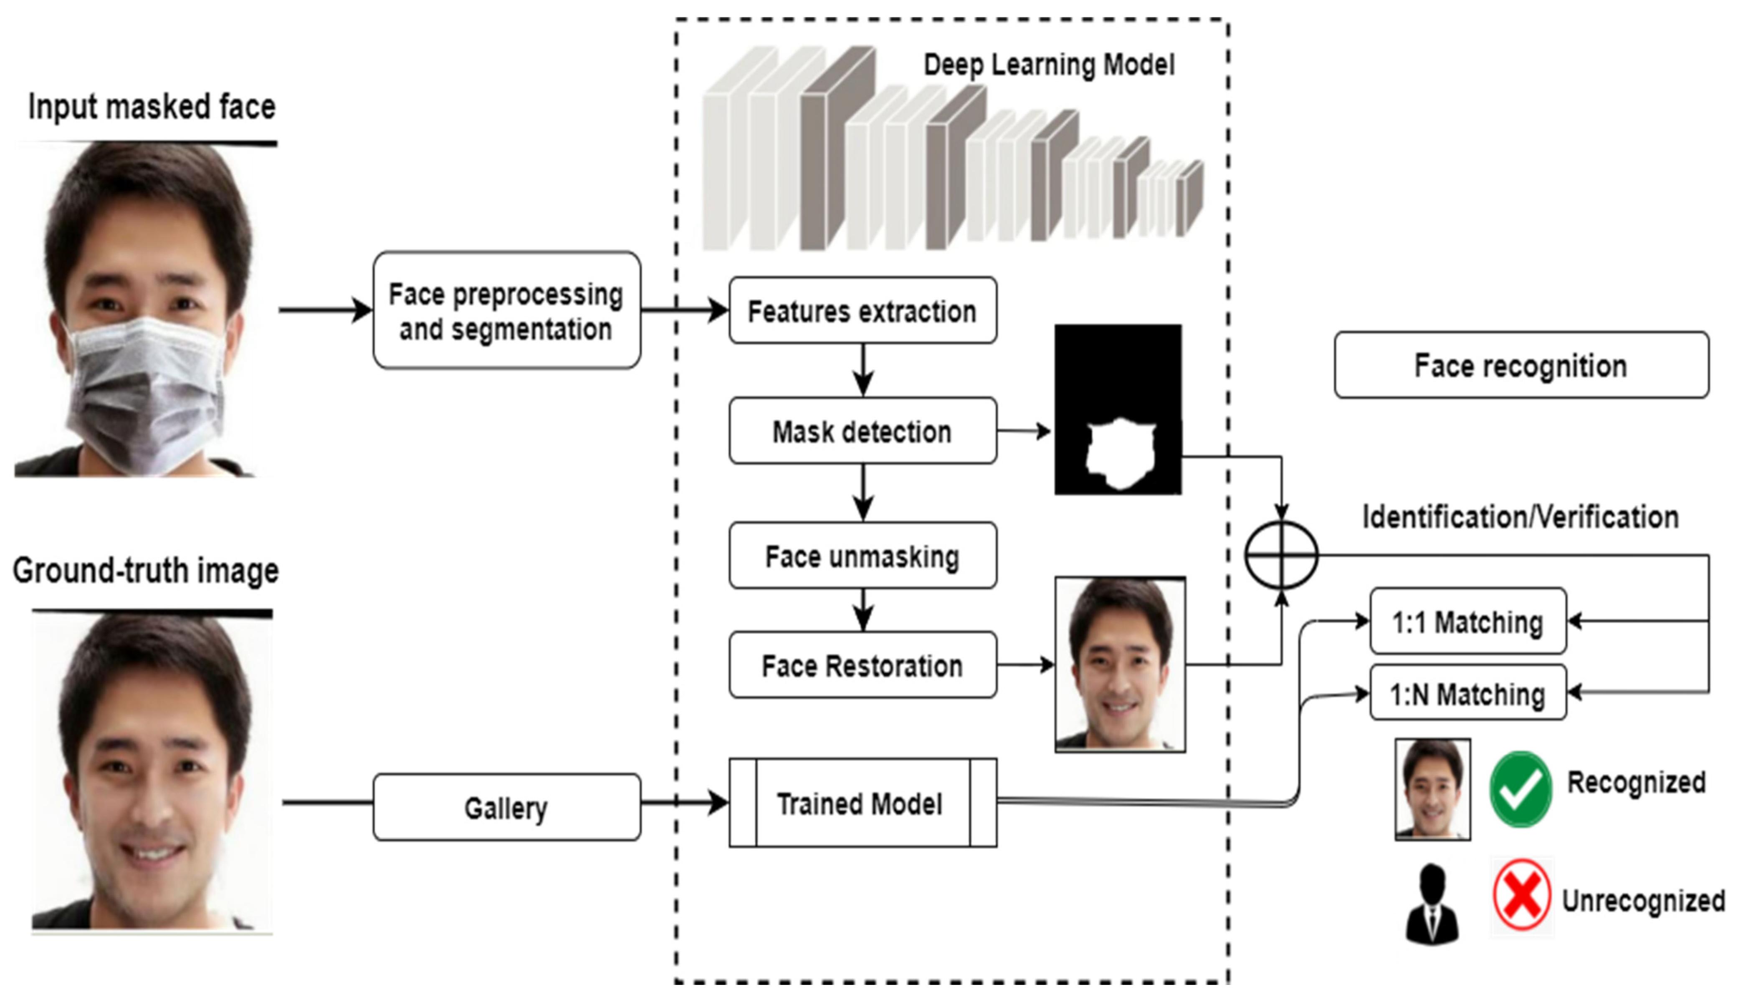
Lösung: Deep Learning

Slide 25
Anwendungsgebiete
Zugriffskontrolle
Sicherheitssysteme und Überwachung
Unterhaltung
Rechtsausübung
Außerdem: Forensische Untersuchungen, Schutz und Zuordnung digitaler Informationen

Slide 26

Das Social credit score system
Blick nach China

Slide 27
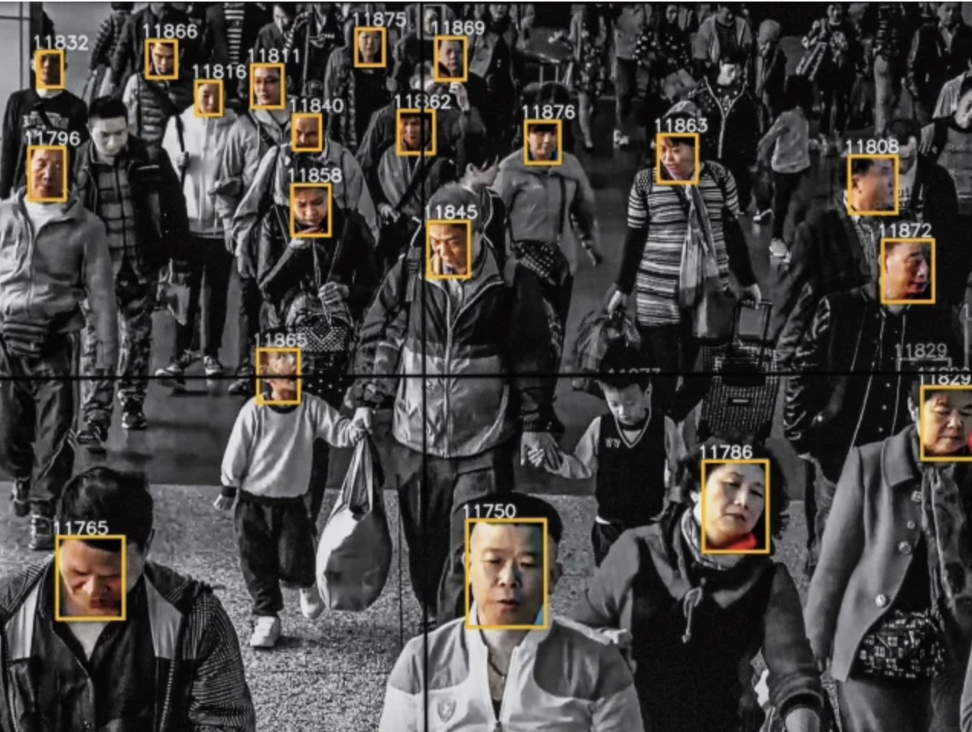
Social Credit Score System
"Karma Punkte Konto"
Ziel: vertrauenswürdige und "guten" Bürger belohnen während unvertrauenswürdige und "schlechte" Bürger zu bestrafen
1000 Punkte Startkapital
Punkte zwischen 600 und 1300 Punkten möglich
Passiert mittels KI gestützter Gesichtserkennung im öffentlichen Raum
Ca. 80% Provinzen und Städten bereits implementiert

Slide 28
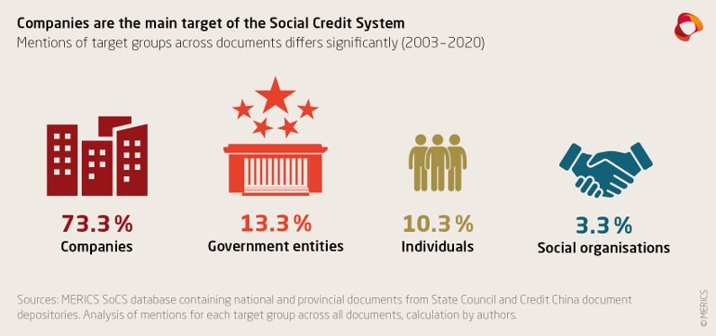
Zielgruppen

Slide 29
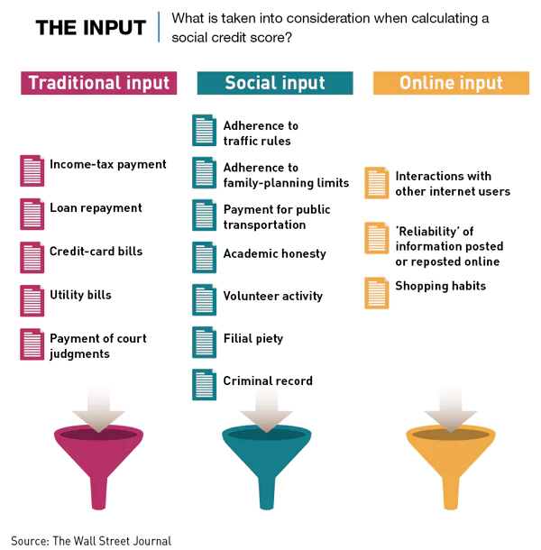

Slide 30
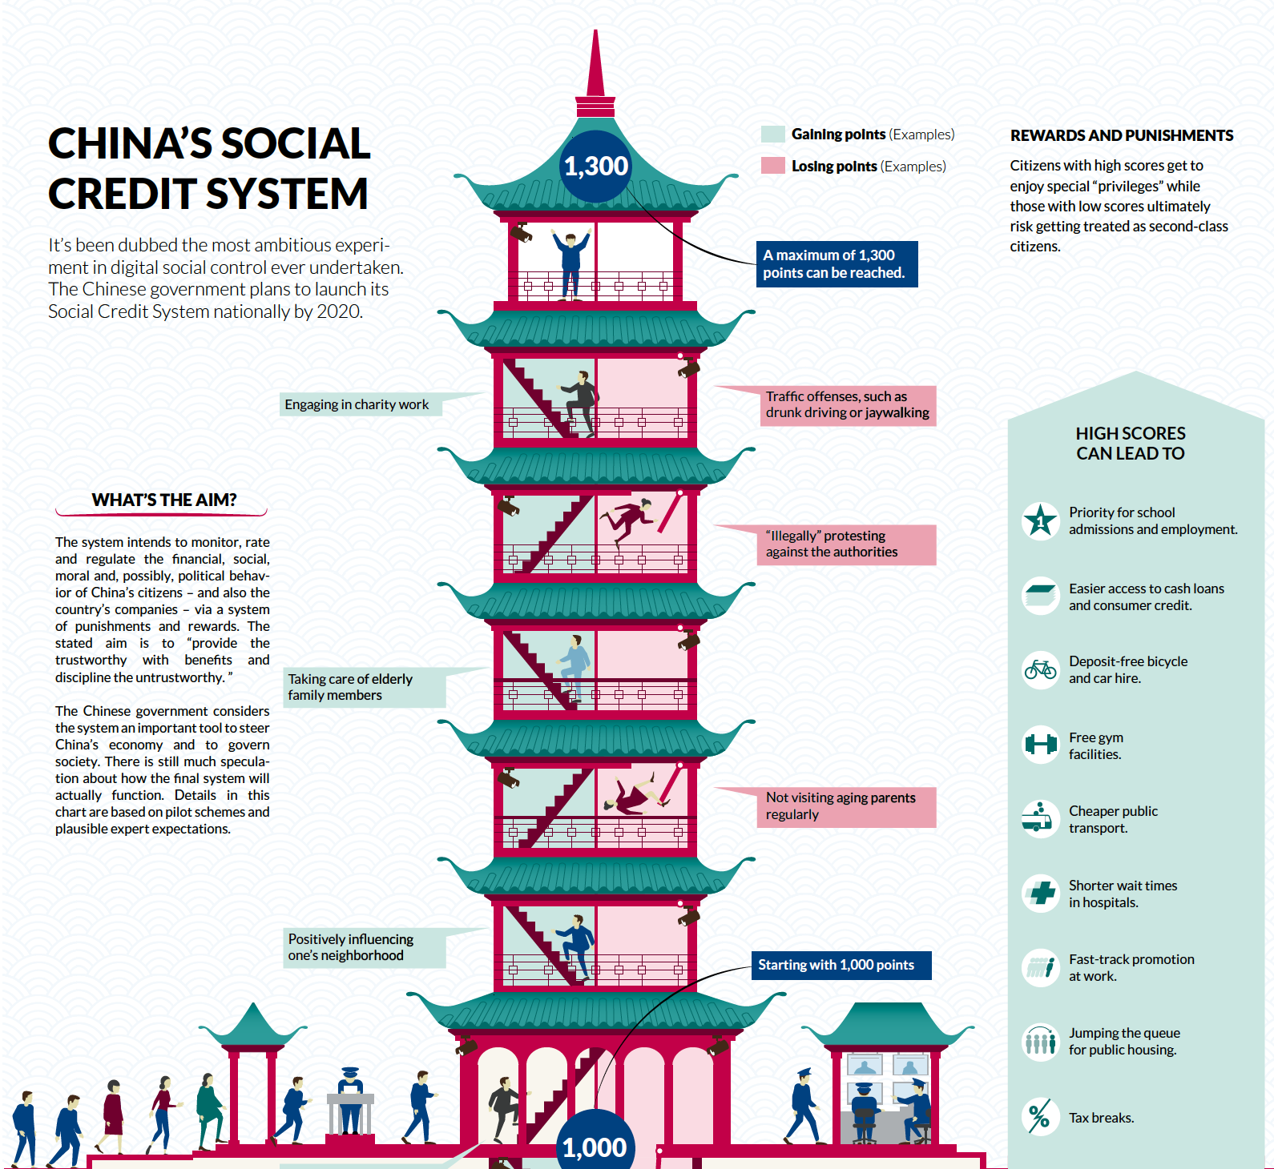
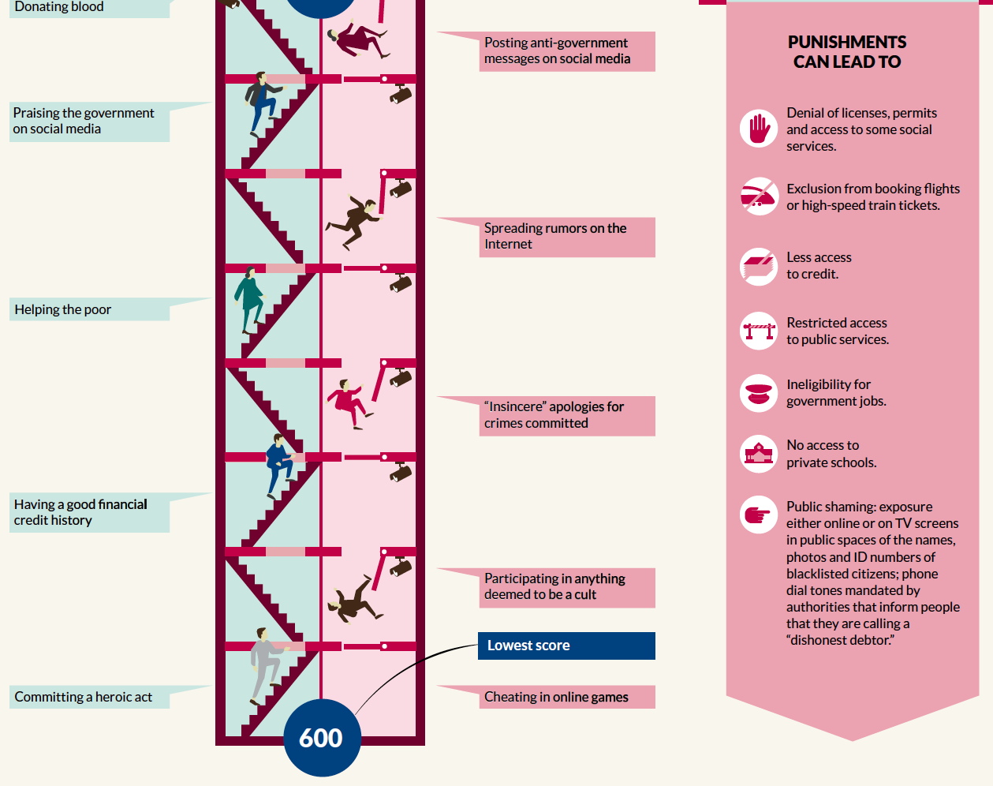

Slide 31


Slide 32
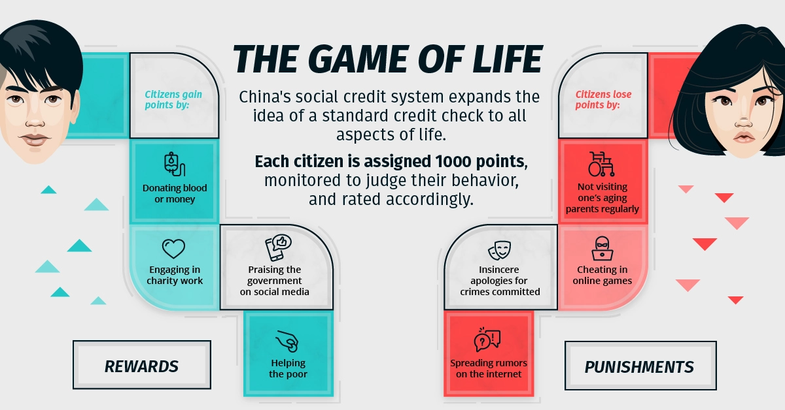
The Game of Life

Slide 33
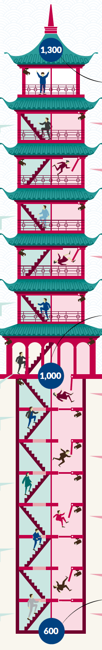
"gute" Studenten:
schlau
schreiben mit
arbeiten mit
gut gekleidet
Akzeptieren Regeln
+ 100 Punkte
"schlechte" Studenten:
unsauber
Mütze im Raum auf
abgelenkt
reden rein
unnötiges Material dabei
- 100 Punkte

Slide 34
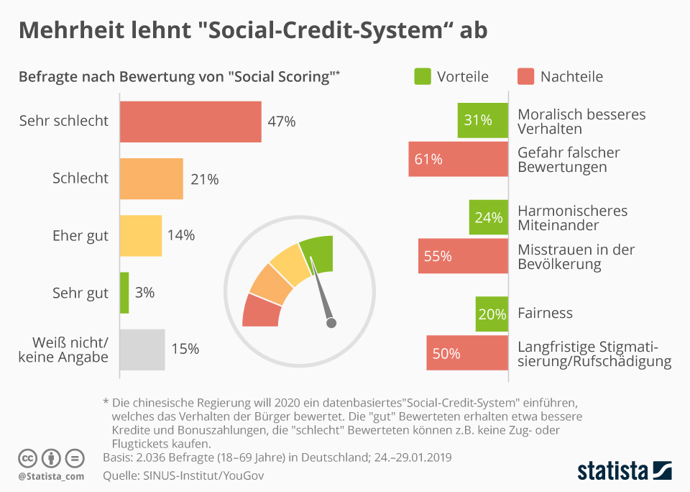
Akzeptanz der Bevölkerung

Slide 35
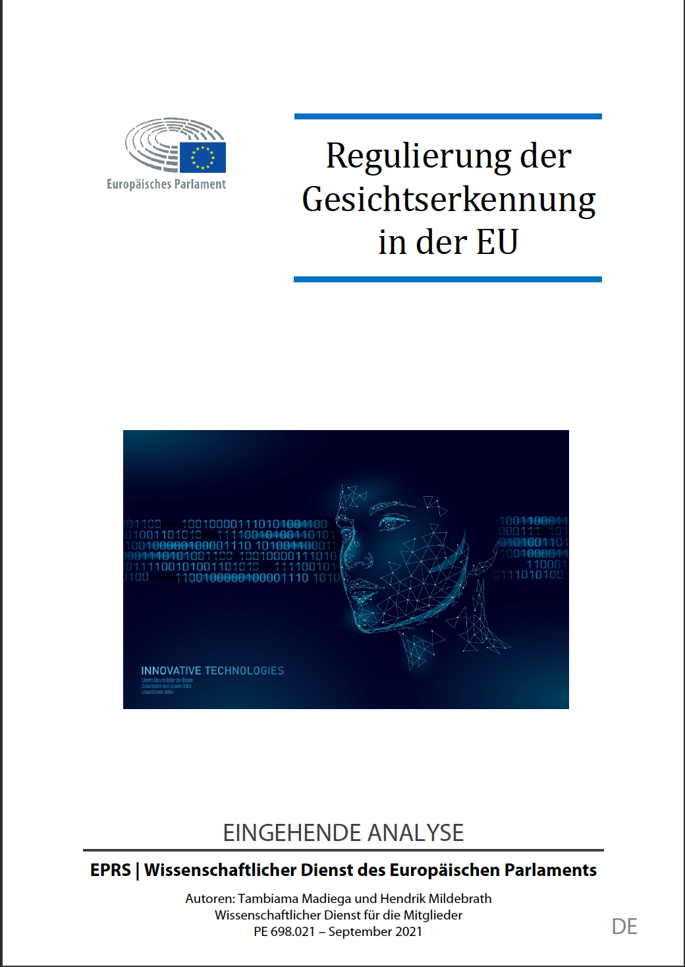
Exkurs: europäisches Recht
Entwurf für EU-Gesetz
Vorschriften zu Datenschutz, Sicherheit der Privatsphäre und Nichtdiskriminierung maßgebend
Einwilligung notwendig
Grundsätze:
Verhältnismäßig
Transparenz
Datenminimierung, Datenrichtigkeit, Speicherbegrenzung, Datensicherheit, Rechenschaftspflicht
Klassifizierung von KI-Systemen

Slide 36
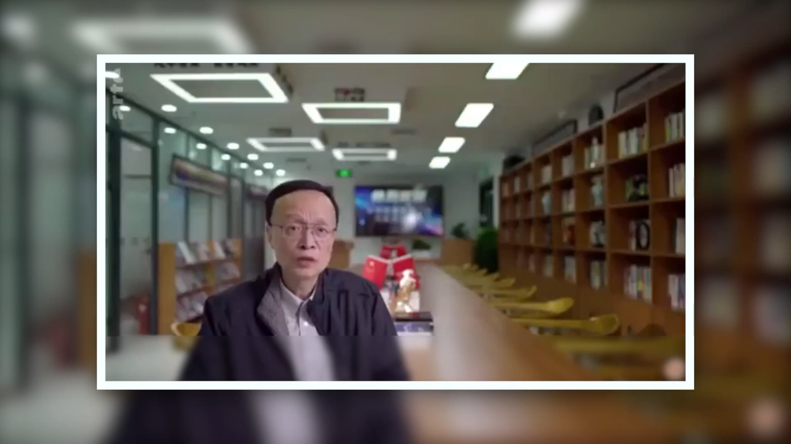

Slide 37
Diskussion: Sollte es eine Überwachung DER ALLGEMEINEN GESELLSCHAFT ZUM SCHUTZ DES INDIVIDUUMS mittels Gesichtserkennung und KI in Europa geben?
Methode: Kugellager
Gruppe 1:
Monika Giebelova
Elias Glöggler
Tom Krause
Franz Edmund Quandt
Daniel Voß
Contra Argumente
Gruppe 2:
Tom Bogatsch
Sophie Burchhardt
Saskia Dübener
Sanny Pögelt
Ferdinand Probst
Pro Argumente
H

Slide 38
DISKUSSION: SOLLTE ES EINE ÜBERWACHUNG DER ALLGEMEINEN GESELLSCHAFT ZUM SCHUTZ DES INDIVIDUUMS MITTELS GESICHTSERKENNUNG UND KI IN EUROPA GEBEN?
Methode: Kugellager
Regeln:
Gegenseitige Rücksichtnahme und Aussprechen lassen
Nach Beendigung eines Punktes 30s Verweilzeit als Helfer
Abschluss eines Kernpunktes
Bestrafungen:
Strike für Regelbruch
3 Strikes = Mitgliedsaustausch
5 Strikes = Abbruch und Umstrukturierung
Zeit: 5 min Vorbereitung + 25 min
Relevante Kernpunkte:
Menschenrechte und Grundrechte
Gefahr in Verzug
Umsetzbarkeit

Slide 39
Vielen Dank!
Maurice Domnick und Johannes Götze
Staatsexamen Höheres Lehramt an Gymnasien
Mathematik und Informatik
md49sake@studserv.uni-leipzig.de
jg11niqy@studserv.uni-leipzig.de

Slide 40
TextQuellen
Ali, W., Tian, W., Din, S.U. et al. Classical and modern face recognition approaches: a complete review. Multimed Tools Appl 80, 4825–4880 (2021). https://doi.org/10.1007/s11042-020-09850-1
https://researchrepository.wvu.edu/cgi/viewcontent.cgi?article=4308&context=etd
Acquisition and Preprocessing of Face Recognition Data: Zihao Zhang 2019 IOP Conf. Ser.: Earth Environ. Sci. 252 042089. https://iopscience.iop.org/article/10.1088/1755-1315/252/4/042089/pdf
https://gisgeography.com/passive-active-sensors-remote-sensing/
https://www.semanticscholar.org/paper/Preprocessing-Technique-for-Face-Recognition-under-Anila-Devarajan/422fc05b3ef72e96c87b9aa4190efa7c7fb8c170
https://hrcak.srce.hr/file/315085
https://nhglobalpartners.com/china-social-credit-system-explained/
https://egrove.olemiss.edu/cgi/viewcontent.cgi?article=2346&context=hon_thesis

Slide 41
Bildnachweise
/1/ https://link.springer.com/content/pdf/10.1007/s11042-020-09850-1.pdf
/2/ https://gisgeography.com/passive-active-sensors-remote-sensing/
/3/ http://bitsearch.blogspot.com/2013/02/unsupervised-face-clustering-with-opencv.html
/4/ https://www.semanticscholar.org/paper/Preprocessing-Technique-for-Face-Recognition-under-Anila-Devarajan/422fc05b3ef72e96c87b9aa4190efa7c7fb8c170
/5/ https://researchrepository.wvu.edu/cgi/viewcontent.cgi?article=4308&context=etd
/6/ https://www.semanticscholar.org/paper/Geometric-shaped-facial-feature-extraction-for-face-Benedict-Kumar/4bf698cb8f8bf549a96e2ac8b2d911a81f6cc9fc/figure/3
/7/ https://www.semanticscholar.org/paper/Face-recognition-system-using-HMM-PSO-for-feature-Farag-Elghazaly/abf3806f15d0fdda8b890ff7c76a6e997e16edf2
/8/ https://people.eecs.berkeley.edu/~yang/software/face_recognition/
/9/ https://www.researchgate.net/figure/Structure-of-a-deep-neural-net-DNN-for-facial-recognition-6_fig2_325530258
/10/ https://www.semanticscholar.org/paper/Image-based-face-recognition-under-illumination-and-Zhou-Chellappa/3d741315108b95cdb56d312648f5ad1c002c9718
/11/ https://www.stuff.co.nz/technology/digital-living/60133741/can-facial-recognition-reveal-your-lifespan
/12/ https://www.mdpi.com/2079-9292/10/21/2666/htm

Slide 42
Bildnachweise
/13/ https://www.china-tourism.de
/14/ https://time.com/collection/davos-2019/5502592/china-social-credit-score/
/15/ https://merics.org/en/report/chinas-social-credit-system-2021-fragmentation-towards-integration
/16/ https://www.bertelsmann-stiftung.de/fileadmin/files/aam/Asia-Book_A_03_China_Social_Credit_System.pdf
/17/ https://english.ckgsb.edu.cn/knowledges/getting-ahead-social-credit-system/
/18/ https://www.visualcapitalist.com/the-game-of-life-visualizing-chinas-social-credit-system/
/19/ https://op.europa.eu/de/publication-detail/-/publication/93f3e9c4-a5a7-11ec-83e1-01aa75ed71a1
/20/ https://de.statista.com/infografik/16897/umfrage-zum-thema-social-scoring/
Videos:
/1/ https://www.youtube.com/watch?v=1VnYp457fic
/2/ https://www.youtube.com/watch?v=2GBUweH3dM8

